Slide 1
azbukainterneta.ru
Вебинар по вопросам обучения компьютерной грамотности граждан старшего возраста на базе программы
«Азбука Интернета»
Сайт проекта:
Группа в «ВКонтакте»:
vk.com/azbukainterneta

Slide 2
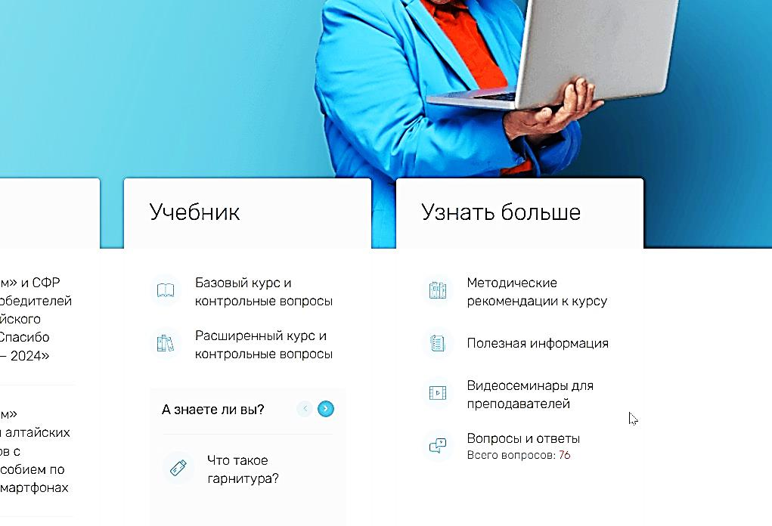
azbukainterneta.ru

Slide 3
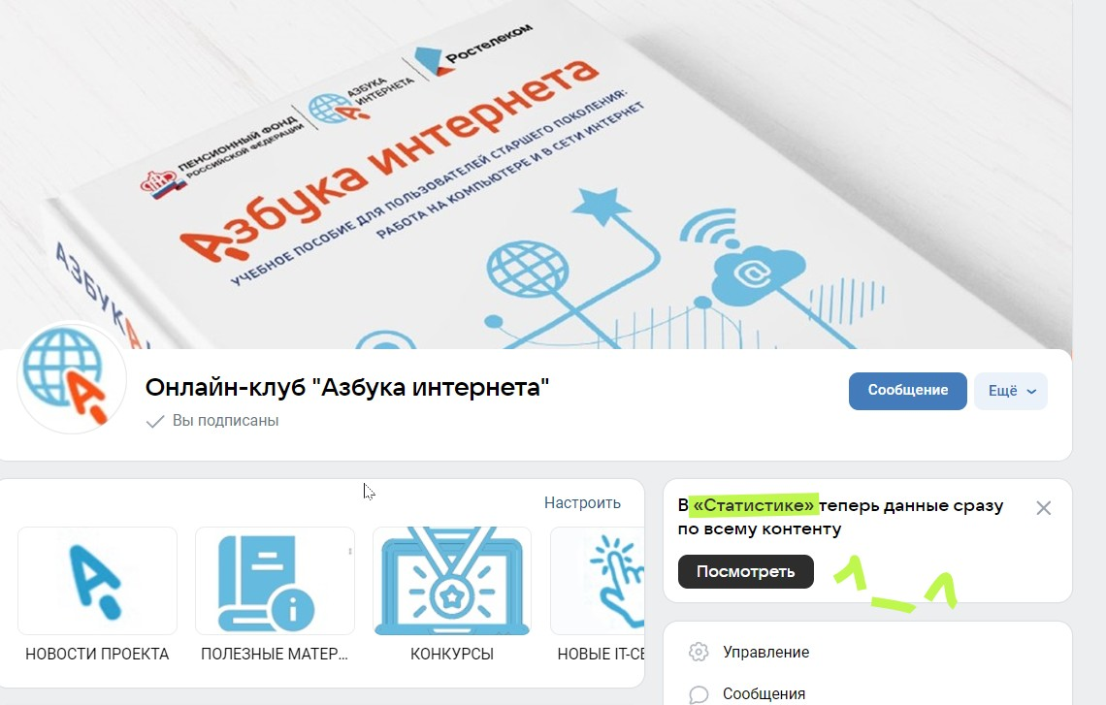
https://vk.com/azbukainterneta

Slide 4
Обучение компьютерной грамотности.
Образовательные учреждения
Услуга дополнительного образования
Формат:
Занятия в группах
Полноценные курсы с выдачей документа о прохождении образовательных курсов
Финансирование:
Субсидии по линии правительства региона, средства грантов

Slide 5
Обучение компьютерной грамотности.
Библиотеки, Центры культуры, Общественные организации, Санатории для ветеранов, КЦСОН
Консультационная или социальная услуга
Формат:
Индивидуальные занятия
Занятия в группах
Открытые лекции (занятия) на конкретные темы
(например: первое знакомство со смартфоном, снимаем фото и видео, осваиваем мессенджер, портал Госуслуг, нейросети и т.д.)

Slide 6
Если услуга социальная, консультационная, вы можете сами разработать сертификат слушателя курса или открытого занятия, участника проекта.

Slide 7
Подходы к обучению граждан старшего возраста
Неуверенность
Поддержка, похвала за выполнение самых простых задач,
внимание к каждому
Не показать, а дать возможность самостоятельно пройти весь путь
решения той или иной задачи.
Проблемы с памятью
Больше повторений одного и того ж действия, в том числе в домашних заданиях
Общая группа в социальных сетях, мессенджере, где каждый может публиковать сообщения и посты.
Ассоциативный способ погружения в тему. Игра для запоминания новых терминов.

Slide 8
Подходы к обучению граждан старшего возраста
Проблемы с моторикой
Игры специальные для тренировки навыков работы с мышью и
клавиатурой и простые типа Косынки, Пасьянса
Разный уровень освоения материала
Более продвинутый слушатель становится помощником
преподавателя
Стимулирование интереса к теме
Узнать про любимые хобби, ожидания от обучения.
Показать возможности по итогам обучения

Slide 9
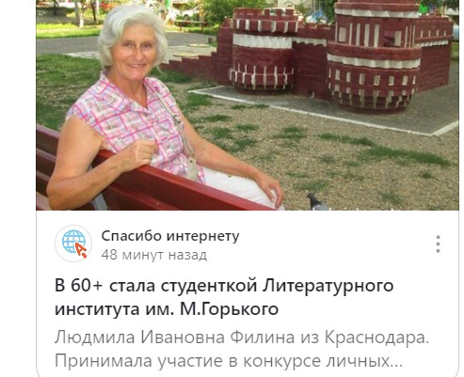
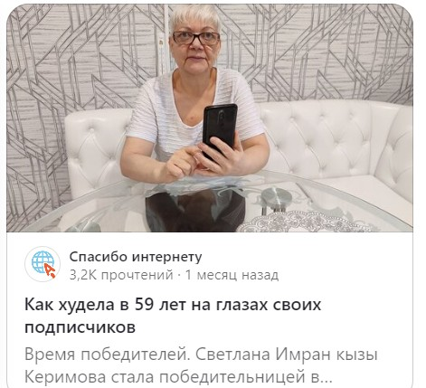
Канал в «Дзен» - «Азбука интернета»

Slide 10
Привлекаем внимание, удерживаем интерес, обучаем

Slide 11
Азбука Интернета – проект ПАО «Ростелеком» и Социального фонда России.
Программа обучения одобрена Министерством труда и социальной защиты РФ, получил положительную рецензию Института информатизации образования РАО.
Разрабатывалась
с учетом возрастных геронтологических особенностей целевой аудитории. Учитывалось все: и цвет, и размер шрифта, и необходимость более частых повторов материала, и последовательность и выбор основных тем базового курса.

Slide 12
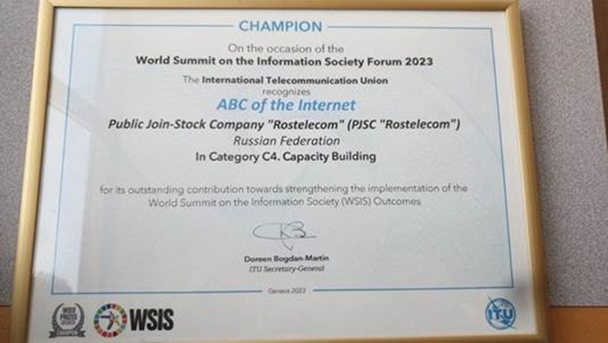
В 2020 году «Азбука Интернета» стала победителем конкурса Всемирной встречи на высшем уровне по вопросам информационного общества (ВВУИО) ООН.
В 2023 - чемпионом международного конкурса на Призы ВВУИО.
Проект представлен на саммите АТЭС.

Slide 13
Проект «Азбука интернета»
В основе – программа обучения.
Материалы урока для слушателей,
чтобы не тратить время на запись под диктовку.
Материалы для преподавателя:
ход урока, презентации, короткие видео.

Slide 14
Преимущества проекта
Все материалы обновляются и появляются новые модули
Адаптированы для граждан старшего возраста
Есть учебник, который можно скачать и распечатать по всем темам.
Собраны по программам материалы и для слушателей и для преподавателей. Для подготовки к уроку: скачать ход урока, презентацию, учебник для слушателей.
Программы все составлены с учетом государственных задач. Есть адаптированный курс по обучению на ОС Альт (Альт Линукс).
К базовому курсу обучения на компьютере есть тест с выдачей сертификатов.

Slide 15
Чему учить пенсионеров?
Поиск в интернете
Сервисы общения, видеообщения
Государственные услуги
Приложения и сайты для творчества
Навигация
Покупки в интернете
Безопасность в интернете

Slide 16
При составлении программы учитываются:
запросы слушателей и задачи по обучению.
На сайте azbukainterneta.ru
13 программ обучения (базовый курс и курсы для продвинутых пользователей)+ курс по нейросетям на канале Дзен
Можно полностью использовать
или брать за основу!

Slide 17
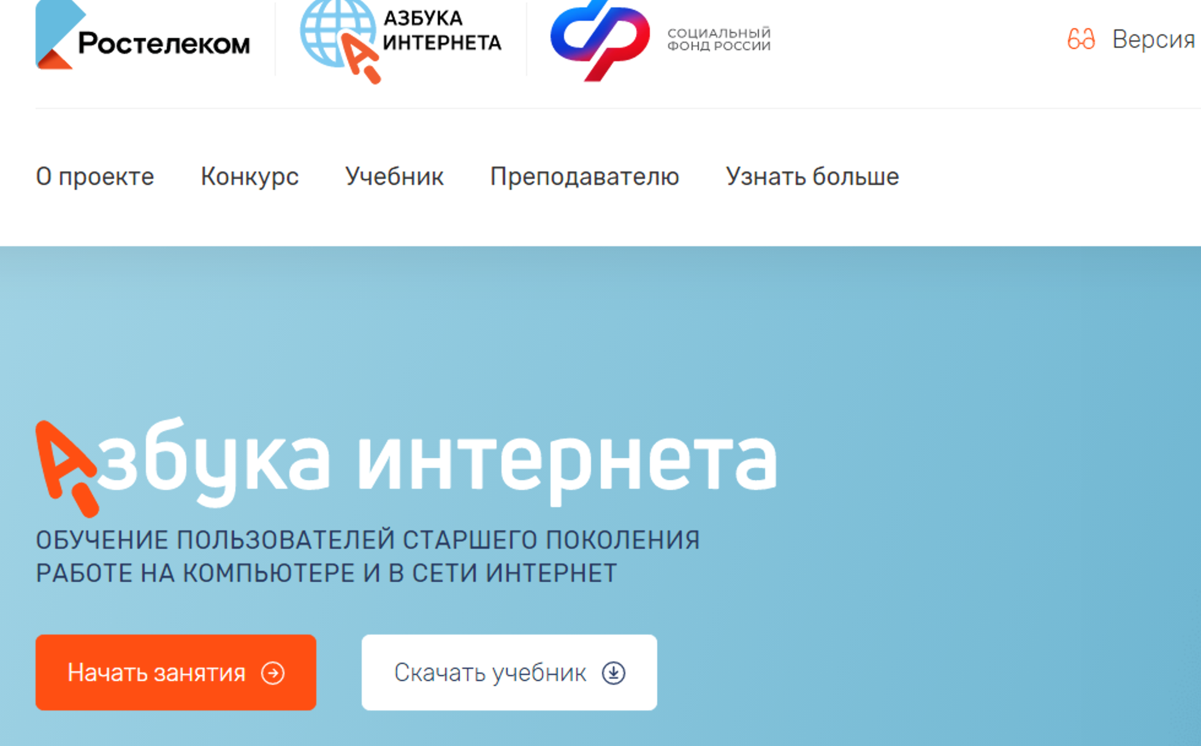
азбукаинтернета.рф

Slide 18
Материалы разделены: Базовый курс и
Расширенный курс

Slide 19
Базовый курс программы «Азбука Интернета»
Глава 1. Устройство компьютера
Глава 2. Файлы и папки
Глава 3. Работа с текстом
Глава 4. Работа в интернете
Глава 5. Поиск информации в интернете
Глава 6. Безопасная работа в сети Интернет
Глава 7. Электронная почта
Глава 8. Портал государственных услуг GOSUSLUGI.RU
Глава 9. Сайты федеральных органов власти
Глава 10. Сайт Социального фонда России – pfrf.ru
Глава 11. Полезные сервисы
Глава 12. Социальные сервисы
Глава 13. Видеообщение в сети Интернет:
Глава 14. Поиск работы через интернет
Слушатель умеет делать записи на компьютере, сохранять и систематизировать нужную информацию, работать в безопасном режиме в интернете, делать запросы, находить нужную информацию, пользоваться различными социальными онлайн сервисами.

Slide 20
Базовый курс программы «Азбука Интернета»
I ступень
Глава 1. Устройство компьютера
Глава 2. Файлы и папки
II ступень
Глава 3. Работа с текстом
III ступень
Глава 4. Работа в интернете
Глава 5. Поиск информации в интернете
Глава 6. Безопасная работа в сети Интернет
IV ступень
Глава 7. Электронная почта
Глава 8. Портал государственных услуг GOSUSLUGI.RU
Глава 9. Сайты федеральных органов власти
Глава 10. Сайт Социального фонда России – sfr.ru
V ступень
Глава 11. Полезные сервисы
VI ступень
Глава 12. Социальные сервисы
Глава 13. Видеообщение в сети Интернет:
Глава 14. Поиск работы через интернет

Slide 21
Базовый курс программы «Азбука Интернета»
«ЛАЙТ»
Глава 1. Устройство компьютера
Глава 2. Файлы и папки
Глава 3. Работа с текстом
Глава 4. Работа в интернете
Глава 5. Поиск информации в интернете
Глава 6. Безопасная работа в сети Интернет
Глава 7. Электронная почта

Slide 22
Базовый курс программы «Азбука Интернета»
«ЛАЙТ»
Глава 1. Устройство компьютера
Глава 2. Файлы и папки
Глава 3. Работа с текстом
Глава 4. Работа в интернете
Глава 5. Поиск информации в интернете
Глава 6. Безопасная работа в сети Интернет
Глава 7. Электронная почта
Глава 8 Портал государственных услуг
Глава 10 Сайт Пенсионного фонда России

Slide 24
Материалы разделены: Базовый курс и
Расширенный курс

Slide 25
Модули расширенного курса
Работа с большими объемами информации (хранение, сжатие, облачные хранилища).
Региональные интернет сервисы на примере Нижегородской области.
Работа в соцсетях (Одноклассники, ВКонтакте, Дзен, Телеграм, RuTube).
Финансовые расчеты в сети интернете (бесконтактные формы оплаты, банковские карты, онлайн-банк)
Поиск работы, составление резюме, основы работы в Ecxel, в Power Point, в редакторе изображений.
Основы работы на планшетном компьютере.
Работа в программах видеообщения на смартфоне . Разбираем Телеграм, VK Звонки, Вайбер, Вотсап.
Работа с мобильными приложениями.
Организация путешествий через интернет.
Кибербезопасность.
Онлайн-сервисы государственных органов власти и ведомств.
Основы работы на смартфоне.

Slide 26
Варианты формирования программы под запросы:
Работа на смартфоне с акцентом на видеообщение
За основу
модуль 12 «Основы работы на смартфоне» + глава 6 «Вотсап» модуля 7 «Видеообщение»
Работа в социальных сетях с акцентом на работу с выносными устройствами
хранения информации.
За основу
Модуль 3 «Социальные сети» + глава 3 «Работа с флешкой и переносным жестким диском»
Работа с социальными
сервисами на сайтах
государственных органов власти
Материалы модуля 11
«Онлайн-сервисы
государственных органов власти
и ведомств

Slide 27
Материалы в Азбуке интернета по работе на смартфоне
Модуль 4: «Оплата товаров и услуг через интернет»: полезные сервисы и платежные устройства. Глава 5: «Бесконтактная оплата покупок в магазинах (офлайн)»
Модуль 6: «Основы работы на планшетном компьютере». Главы 1–6 Модуль 7: «Мобильные приложения для видеообщения». Главы 1–6 Модуль 8: «Работа с мобильными приложениями». Главы 1–5 Модуль 10: «Кибербезопасность». Глава 7: «Безопасность мобильного устройства» — Модуль 11: «Онлайн-сервисы государственных органов власти и ведомств». Глава 5: «Мобильные приложения государственных услуг»
Модуль 12: «Основы работы на смартфоне». Главы 1–8

Slide 28
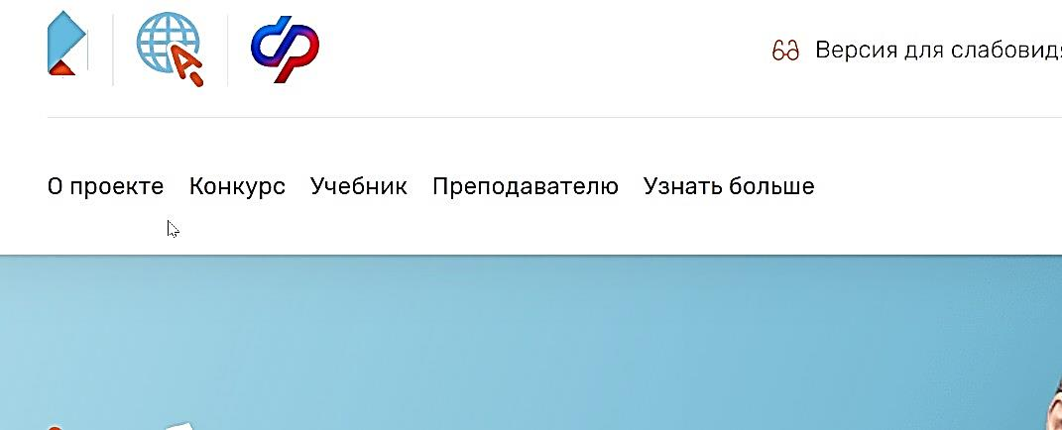

Slide 29
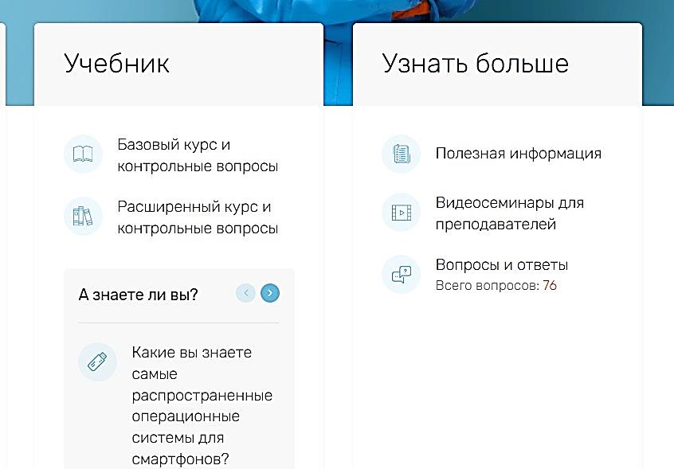

Slide 30
Подготовка материалов к
уроку для преподавателя
текст урока (раздел «Преподавателю»)
презентации (раздел «Преподавателю»)
видео (раздел «Полезная информация – Видеоматериалы»)
текст учебника для слушателей (раздел «Учебник»)
контрольные вопросы к темам
тесты

Slide 31
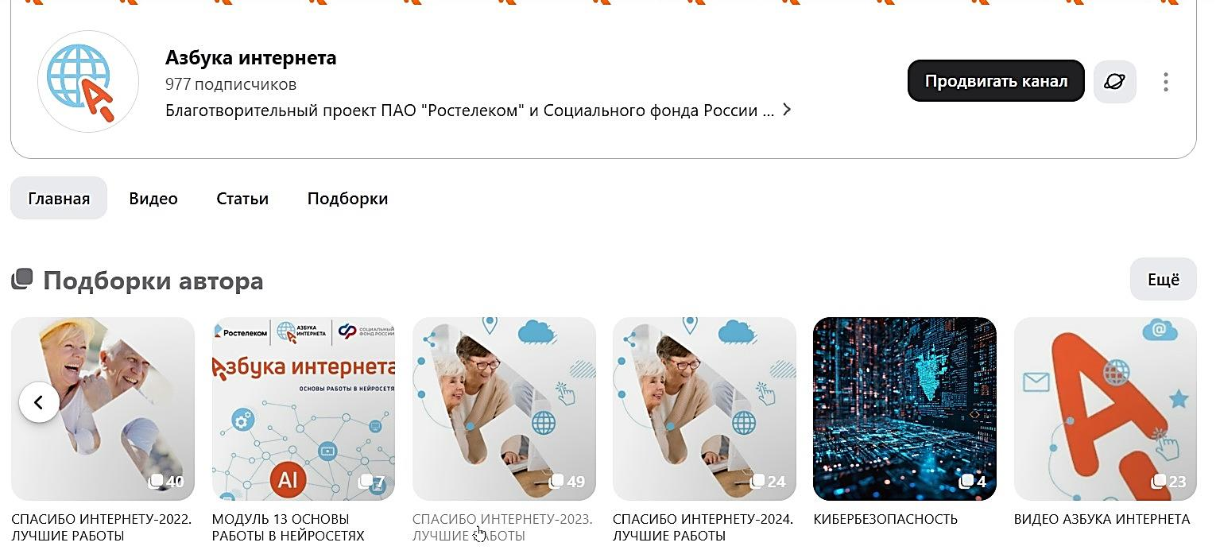
Канал Дзен Азбука интернета.
В подборках :
модуль 13 «Основы работы в нейросетях»,
Видео Азбука интернета,
Лучшие работы конкурса, Кибербезопасность (статьи и памятки).

Slide 32
Курс: Основы работы в нейросетях. 7 глав, 7 уроков.

Slide 33
Каким нейросетям обучать:
Giga Chat (сайт и бот в Телеграм)
Yandex GPT (встроен в Яндекс браузер и Яндекс Поиск)
Кандински (сайт и бот в Телеграм)
Шедеврум (сайт и мобильное приложение)

Slide 34
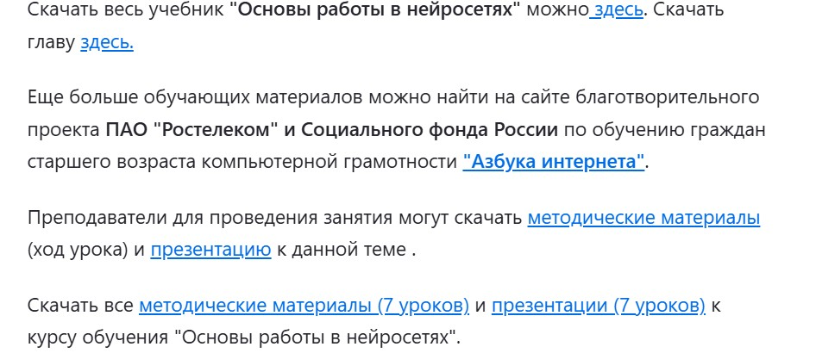
Ссылки на pdf-файлы,
методические материалы к уроку и презентации.

Slide 35
Как могут использовать нейросети:
Использовать фильтр для улучшения фото.
Создать открытку к событию. Можно сделать это прямо в браузере Яндекс.
Отредактировать текст. Также в браузере Яндекс.
Посоветовать, что подарить.
Составить текст поздравления.
Посоветовать что приготовить, чем заняться, хобби.
Посоветовать как завести свой блог на ДЗЕН о чем писать
Предложить темы для постов в своем блоге и написать посты
Посоветовать как лучше сэкономить, чем заняться пенсионеру.
Создать фотоколлаж
Написать детскую книгу вместе с нейросетью и создать картинки к ней.

Slide 36
Спасибо интернету-2025
«Мои интернет-достижения»;
«Моя общественная интернет-инициатива»;
«Я — интернет-звезда»:
Номинация, посвященная 80-летию Победы в Великой Отечественной войне, «80 лет Победы: живая память о героях».
Специальная номинация для преподавателей по программе «Азбука интернета» «Российские ИТ-сервисы и разработки (авторские методики преподавания)».

Slide 37
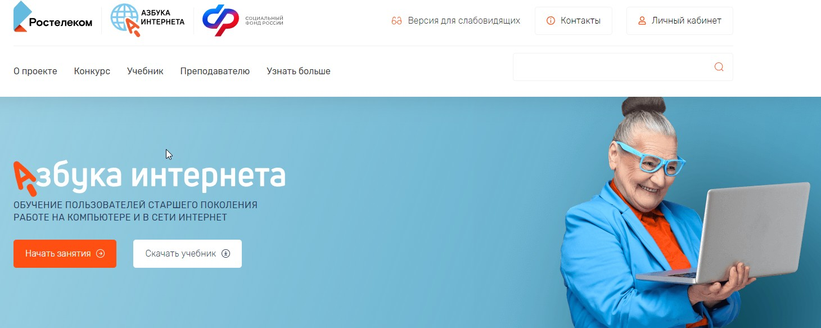
lkazbuka@yandex.ru 8 903 84 66 992 vk.com/azbukainterneta

